Slide 1
Квадратична функція та її графік
Матеріали для презентації були взяті з сайту
https://svitppt.com.ua/algebra/kvadratichna-funkciya-ta-ii-grafik0.html

Slide 2
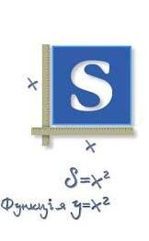
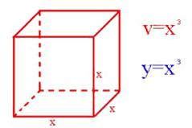
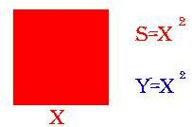
Практичне застосування квадратичної функції
Якщо, наприклад, x – сторона квадрата, а y – його площа, то y = x². Якщо x – сторона куба, а y – його об'єм, то y = x³. На цьому уроці ми розглянемо функцію y = x² і побудуємо її графік

Slide 3
Означення: Функція виду y=ax² +bx+c, де х – аргумент і а ≠ 0 називається квадратичною, а – перший коефіцієнт, b – другий коефіцієнт, с – вільний член.
Графіком квадратичної функції є парабола
y
у=ax²
4
3
2
1
0
х
-2
-1
1
2

Slide 4
Розміщення графіка функції
1.Необхідно знайти розміщення вершини параболи точку А(m;n);
2. Необхідно з'ясувати вгору чи вниз будуть направлені вітки параболи;
3. Необхідно знайти нулі функції, тобто де графік функції буде перетинатись з віссю абсцис 0х.
4. Необхідно з'ясувати де в Декартові системі координат квадратична функція буде набувати додатних (+) і від'ємних (-) значень.

Slide 5
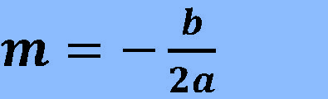
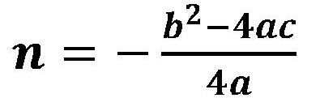
Вершина параболи
Для того, щоб знайти вершину параболи, необхідно скористатись наступними формулами
Точка А(m;n) – вершина параболи
y
B(m;n)
а>0
4
3
2
а<0
1
0
х
-2
-1
1
2
А(m;n)

Slide 6
Вісь симетрії
Так як квадратична функція парна функція, то її графік буде симетричний відносно вісі симетрії. Вісь симетрії проходить через вершину параболи.
а<0
y
А(m;n)
а>0
y
0
4
х
-2
-1
1
2
Вісь симетрії параболи
-1
3
-2
2
-3
1
y = m
0
х
-2
-1
1
2
А(m;n)

Slide 7
Графік квадратичної функції – парабола, вітки якої направлені вгору, якщо а>0
Направлення віток параболи
і вниз, коли а<0
а>0
y
а<0
y
0
4
х
-2
-1
1
2
3
-1
2
-2
1
-3
0
х
-2
-1
1
2

Slide 8
Розташування віток параболи
В залежності від абсолютної величини а – першого коефіцієнта, вітки параболи будуть пологими (0<a<1) або стислими (a>1) відносно вісі симетрії
0<а<1
а>1
y = 4x²
y
y = ½*x²
y
y = 3x²
y = 2x²
y = x²
4
4
y = 1/3*x²
y = x²
3
3
2
2
y = ¼*x²
y = ¼*x²
1
1
0
х
0
х
-2
-1
1
2
-2
-1
1
2
Notes:
‹#›

Slide 9
Розташування віток параболи
-1<а<0
а<-1
y
y
0
0
х
х
-2
-1
1
2
-2
-1
1
2
-1
-1
-2
y = -¼x²
-2
-3
-3
y = -x²
y =- 1/3x²
y =- x²
y =- ½x²
y = -2x²
y = -4x²
y = -3x²

Slide 10
Зростання і спадання графіка функції.
В залежності від значення а – першого коефіцієнту, графік квадратичної функції може спочатку спадати, а потім зростати на всій області визначення D(x), або навпаки зростати, а потім спадати
y
y
а>0
а<0
0
4
х
-2
-1
1
2
3
-1
2
-2
1
-3
0
х
-2
-1
1
2

Slide 11
Вершина параболи
Але вершина параболи точка А(m;n) не завжди буде знаходитись в точці О(0;0): це буде залежати від розміщення графіка функції.
Графік функції буде розміщуватись по різному і це залежить від багатьох факторів.
а>0
а<0
А(m;n)
а>0
y
y
y
0
4
х
4
-2
-1
1
2
3
-1
3
2
-2
2
1
-3
1
А(m;n)
0
х
0
х
-2
-1
1
2
-2
-1
1
2
А(m;n)

Slide 12
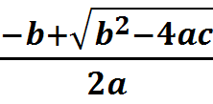
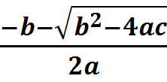
Нулі функції
Щоб знайти точки перетину параболи з віссю 0х, необхідно прирівняти квадратний тричлен до 0(нуля), розв'язати квадратне рівняння і знайти його корені.
ax²+bx+c=0
D=b2-4ac
Якщо D>0 ,то ми будемо мати 2 дійсних-різних корені
х₁=
; х₂=

Slide 13
Графік функції буде розміщуватись так.
а>0
y
а<0
y
4
4
3
3
2
2
1
1
0
х
0
х
-2
-1
х₁
1
2
х₂
х₁
-2
-1
1
2
х₂
графік функції двічі перетинає вісь 0х

Slide 14

Якщо D=0, то ми матимемо 2 дійсних-рівних корені
графік функції тільки в одній точці перетинає вісь 0х (дотикається до вісі 0х) і точка дотику буде в вершині параболи
х_{1,2}=
а>0
y
а<0
y
4
А(m;n)
0
х
3
-2
-1
1
2
-1
2
-2
1
-3
0
х
-2
-1
1
2
А(m;n)

Slide 15
Якщо D<0, то дійсних коренів квадратний тричлен не матиме, корені будуть комплексні-спряжені, графік функції не перетинає вісь 0х в жодній точці
y
0
y
х
а>0
а<0
-2
-1
1
2
4
-1
-2
3
-3
2
1
0
х
-2
-1
1
2

Slide 16
Квадратична функція набуває додатних і від'ємних значень в залежності від а та D
якщо a>0
якщо D>0
якщо D=0
якщо D<0
y
y
y
+
+
+
+
+
+
-
0
х
0
х
0
х
х₁
х₂
х_{1,2}

Slide 17
Квадратична функція набуває додатних і від'ємних значень в залежності від а та D
якщо a<0
якщо D>0
якщо D=0
якщо D<0
y
y
y
х_{1,2}
0
х
0
х
-
-
-
-
+
-
0
х
-
х₁
х₂

Slide 18
Розглянемо приклад
Нехай нам задана функція y=x²+4x-5. Необхідно побудувати її графік.
Знайдемо вершину параболи точку А(m;n);
Знайдемо нулі функції (точки перетину з віссю 0х);
Вгору чи вниз будуть напрямлені вітки параболи;
Знайдемо вісь симетрії параболи;
Знайдемо на яких проміжках функція зростає і спадає.

Slide 19
Вершина параболи
y=x²+4x-5
m = -2; n = -9
y
A( -2;-9)
Нулі функції
+
+
-2
0
х
х₁= -5
х₂= -1
-5
1
Вітки параболи напрямлені вгору так як a>0
-
Вісь симетрії
у = -2
-9
А(-2;-9)
Функція спадає ↓
Функція зростає ↑
на проміжку (-∞;-2)
на проміжку (-2;+∞)

